Slide 1
Videogame’s reviews clustering
Tornatora Raffaele
Mat. 786357
1 febbraio 2019
Ricerca di tendenze e comportamenti di prodotti della categoria Video Games su Amazon attraverso tecniche di Text Clustering

Slide 2
IL PROBLEMA
OBIETTIVO: Ricercare tendenze e comportamenti comuni dell’insieme di recensioni di alcuni prodotti estratti da Amazon nella categoria Video Games venduti fino a Luglio 2014 attraverso tecniche di Text Clustering
Text Clustering di tipo soft
Numero di classi scelti: 3 e 5
Testo in lingua inglese, rappresentato in uni-grammi
Due modelli di tipo piatto: K-Means e Gaussian EM
Metrica per le performance: coefficiente di Calinski-Harabaz

Slide 3
IL DATASET
Estratto da un dataset contenente le recensioni, i metadati e i link di circa 143 milioni di prodotti prodotti tra il 1966 e il 2014 in vendita su Amazon
Due archivi compressi in formato json.gz
Codice di estrazione fornito

Slide 4
ARCHIVIO RECENSIONI
ARCHIVIO METADATI
231.780 attributi e 9 osservazioni, tra cui:
reviewerName
reviewText
overall
50.953 attributi e 9 osservazioni, tra cui:
description
title
brand

Slide 5
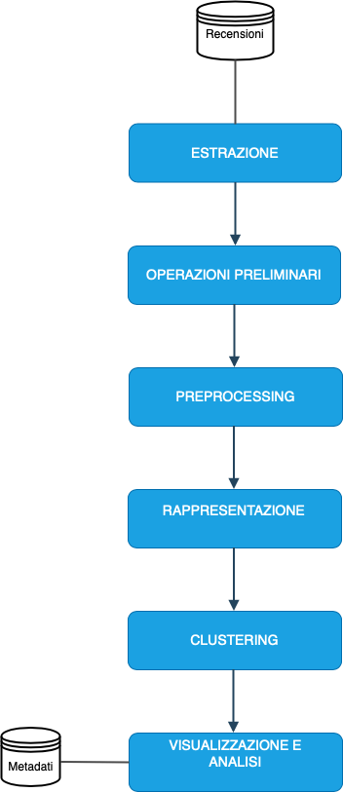
IL PROCESSO

Slide 6
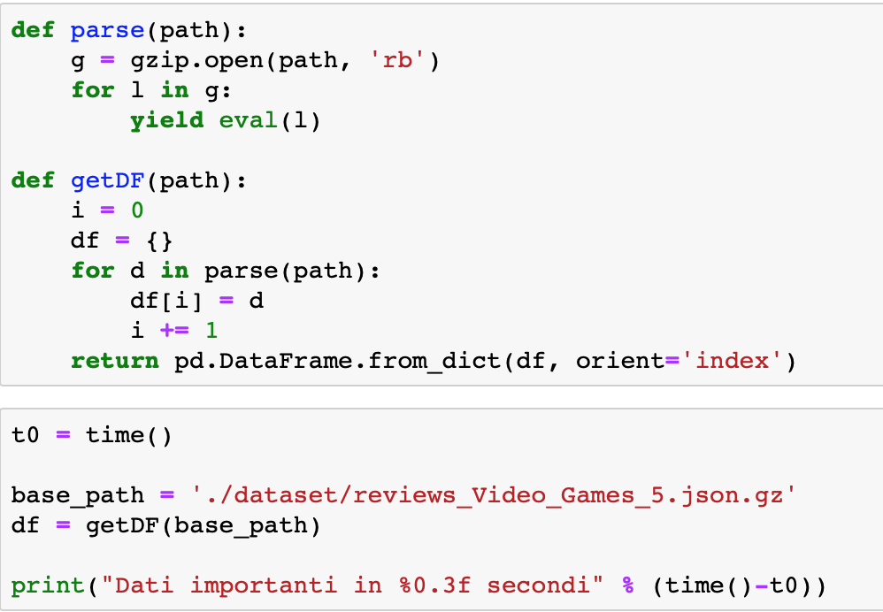
Estrazione

Slide 7
Operazioni preliminari
Creazione del corpus
Operazioni di normalizzazione del corpus:
Espansione delle forme contratte;
Rimpiazzamento dei segni diacritici;
Conversione lower case;
Rimozione di segni di punteggiatura, numeri e caratteri speciali;
Rimozione degli spazi extra

Slide 8
Preprocessing
TOKENIZATION
1
STEMMING
2
RIMOZIONE STOP-WORDS
3

Slide 9
Rappresentazione
Significatività determinata attraverso tecnica Tf-Idf
Matrice ottimale ottenuta attraverso valore di cut-off 0.12:
69 features
Sparsità: 78.92%

Slide 10
Clustering
DEFINIZIONE DEI MODELLI
FITTING SUL CORPUS
VALUTAZIONE DELLE PERFORMANCE

Slide 11

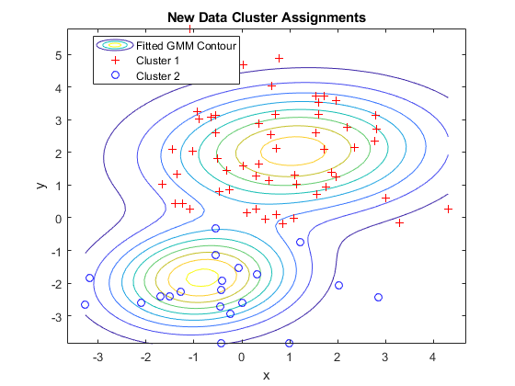
Definizione dei modelli
K-Means
Gaussian EM
Quattro setup di covarianza

Slide 12
Performance dei modelli
 | K-Means | EM full | EM Tied | EM Diag | EM Spher
3 clusters | 5718 | 2031 | 4600 | 1972 | 4937
5 clusters | 7056 | 3011 | 4131 | 2948 | 6213

Slide 13
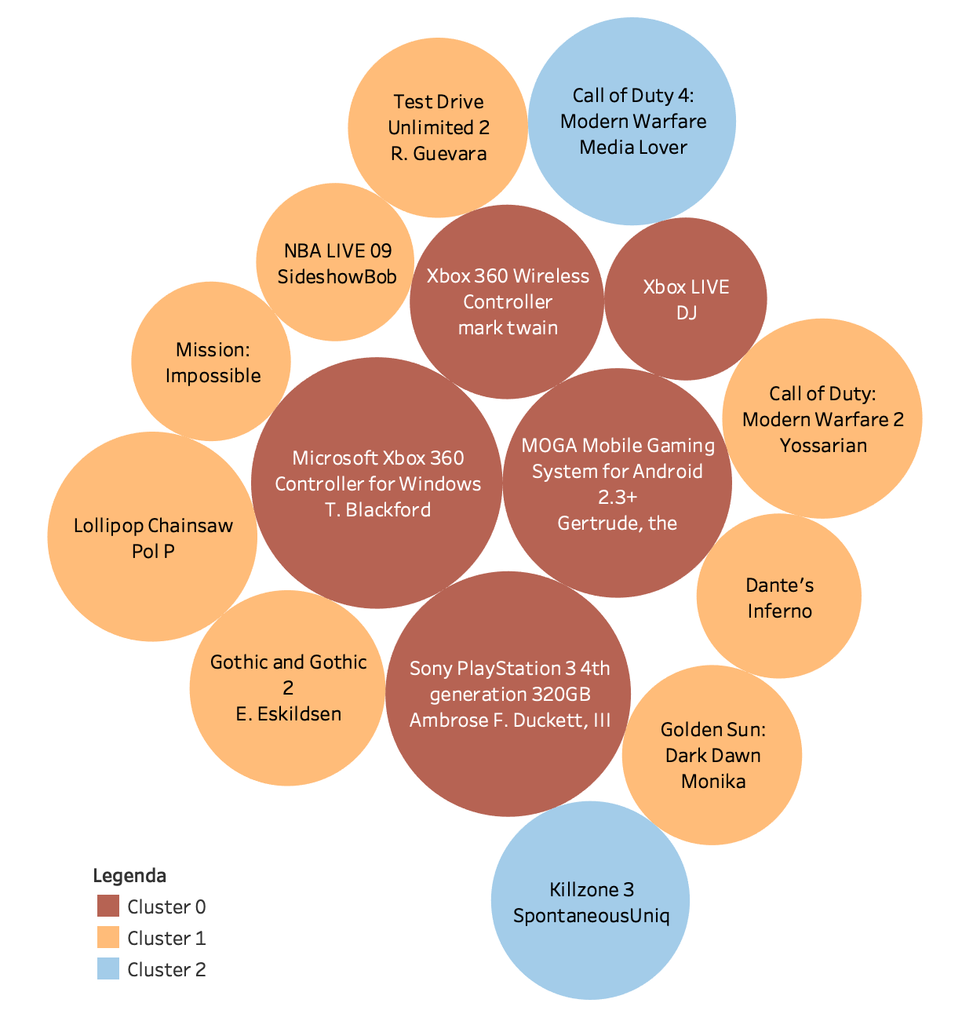
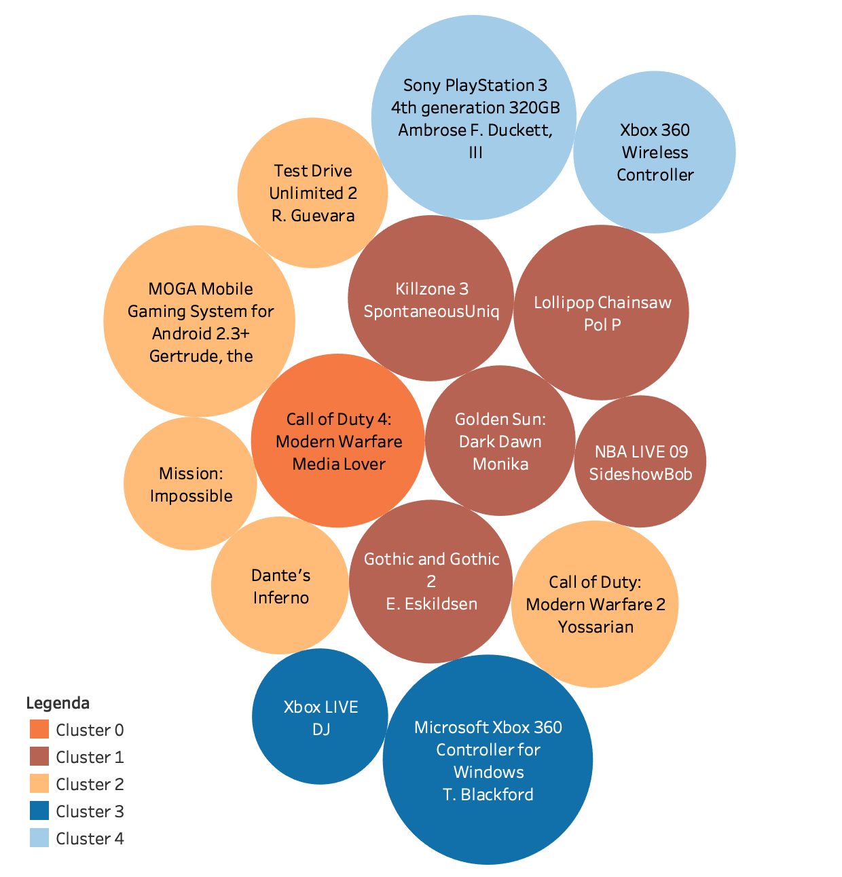
VISUALIZZAZIONE

Slide 14
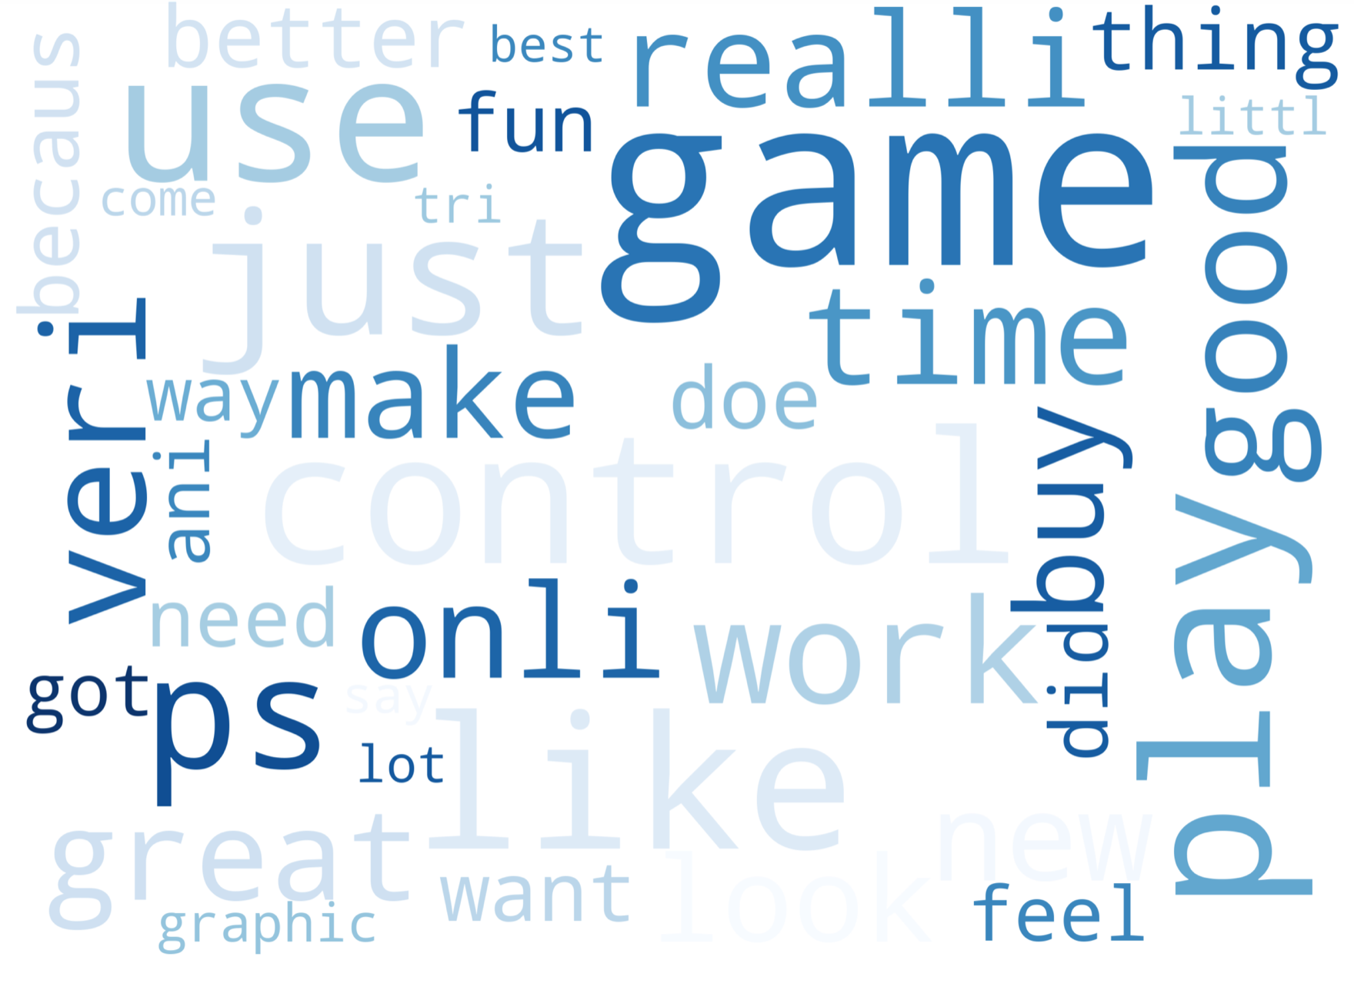
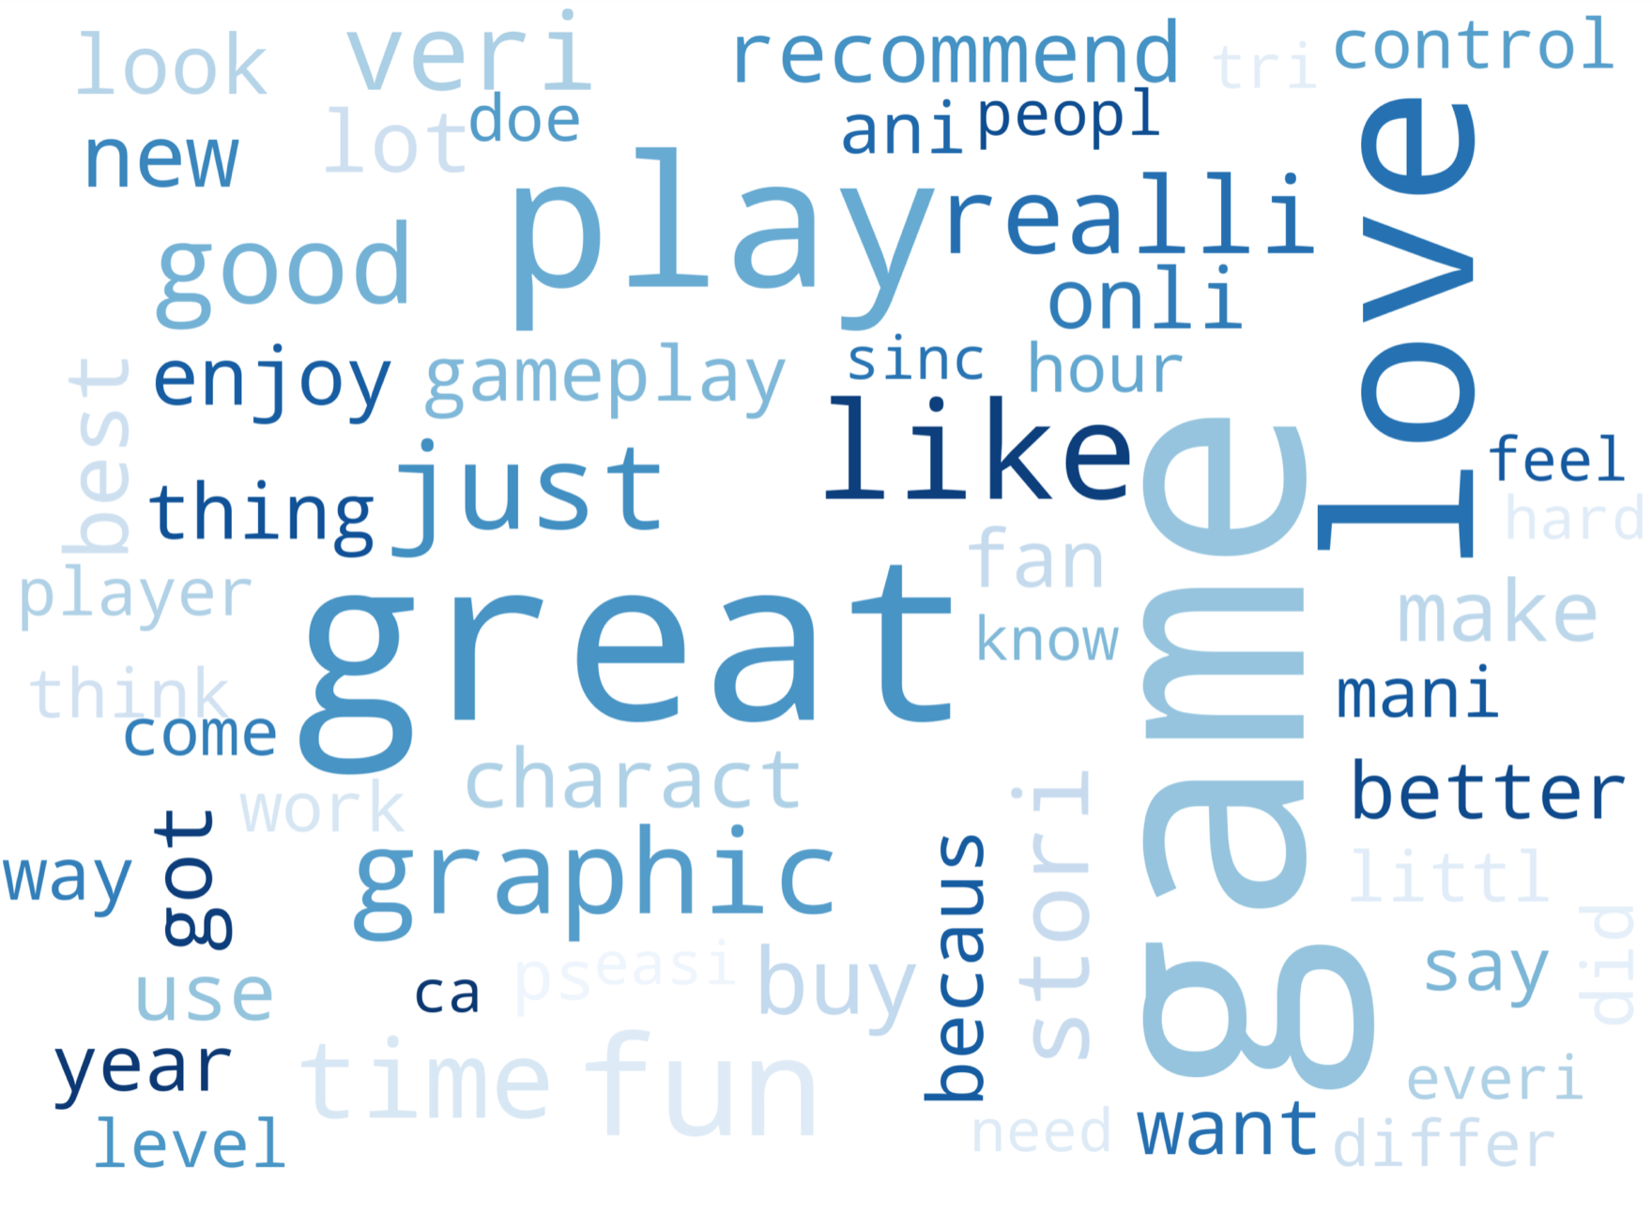
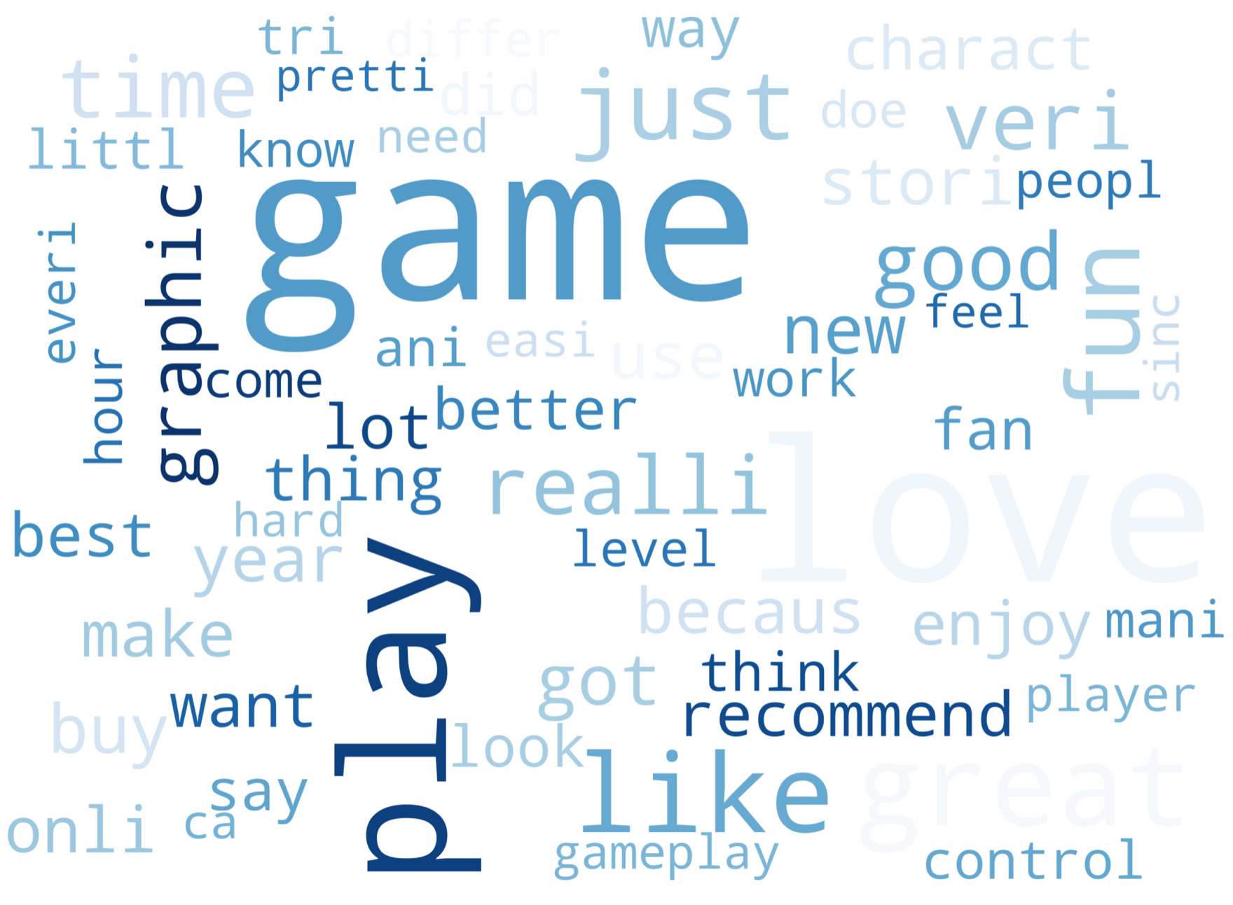
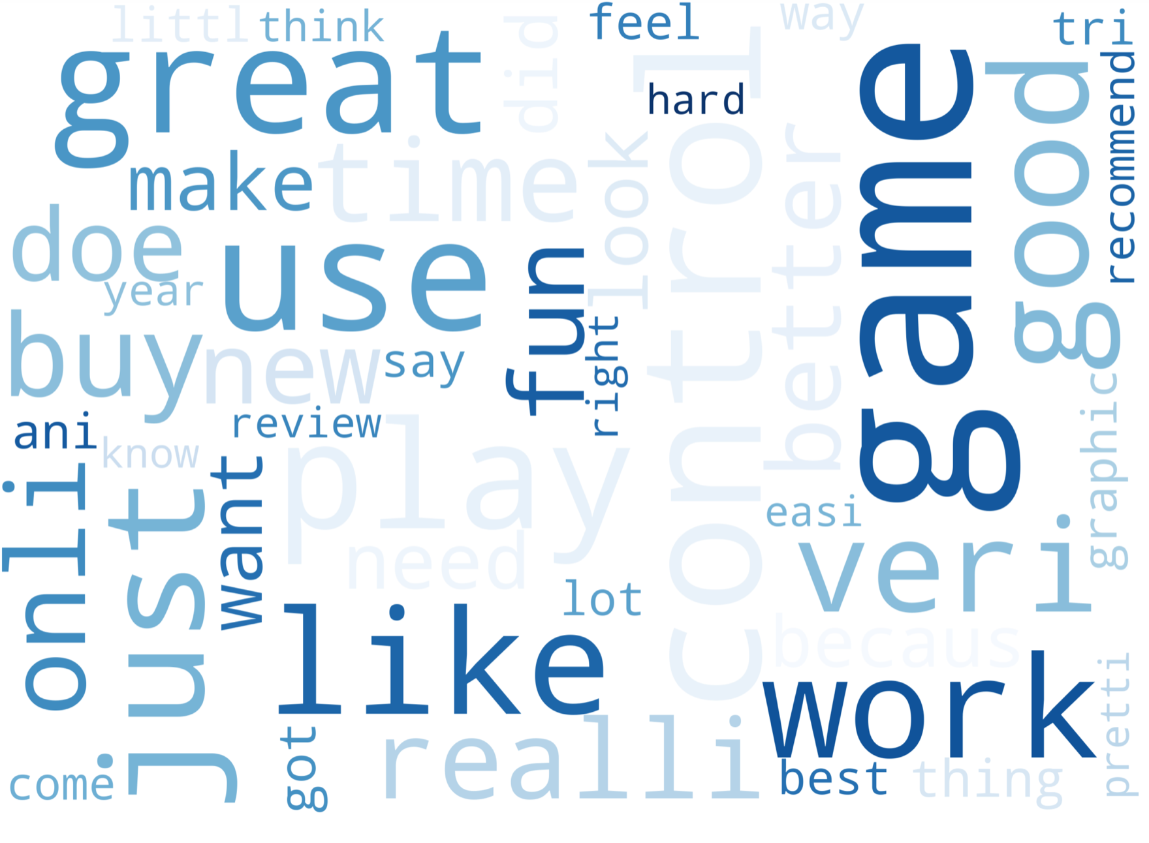
Numero di parole chiave nei clusters
3 CLUSTERS
5 CLUSTERS

Slide 15
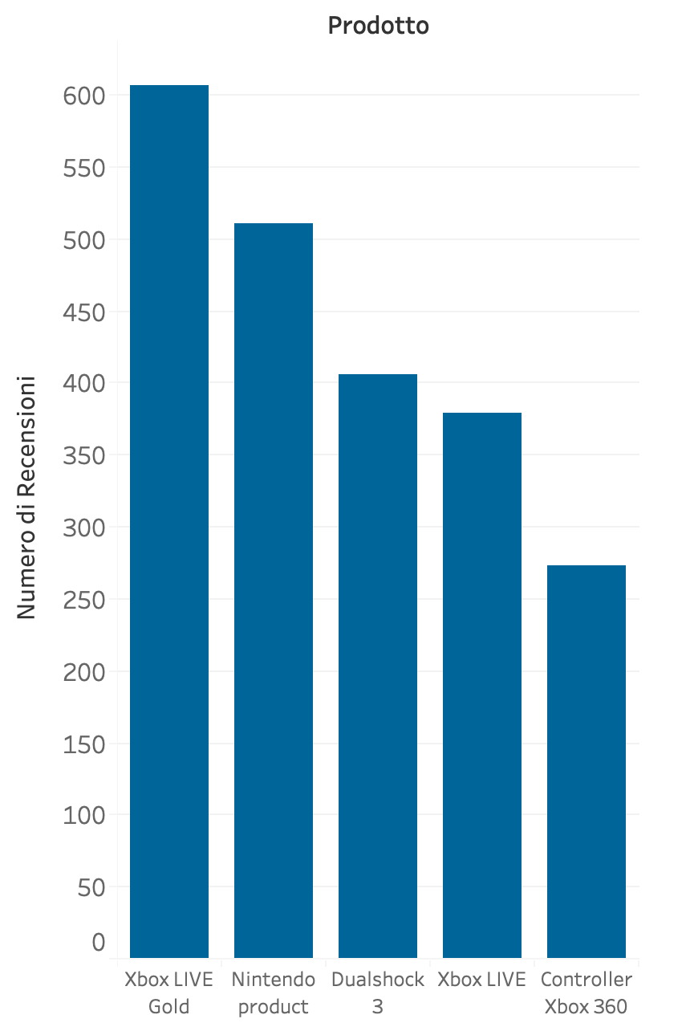
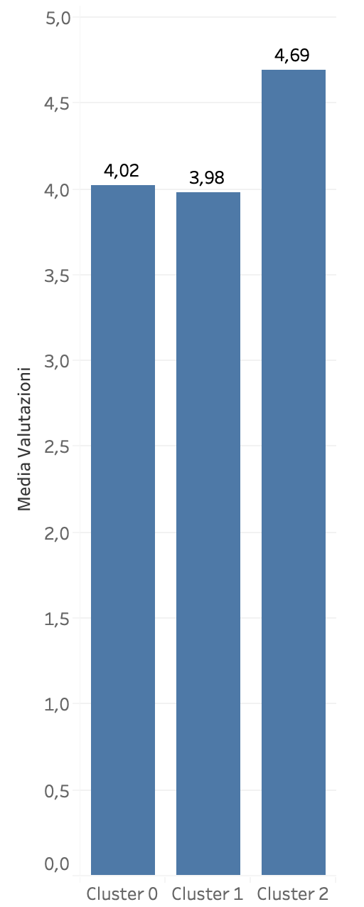
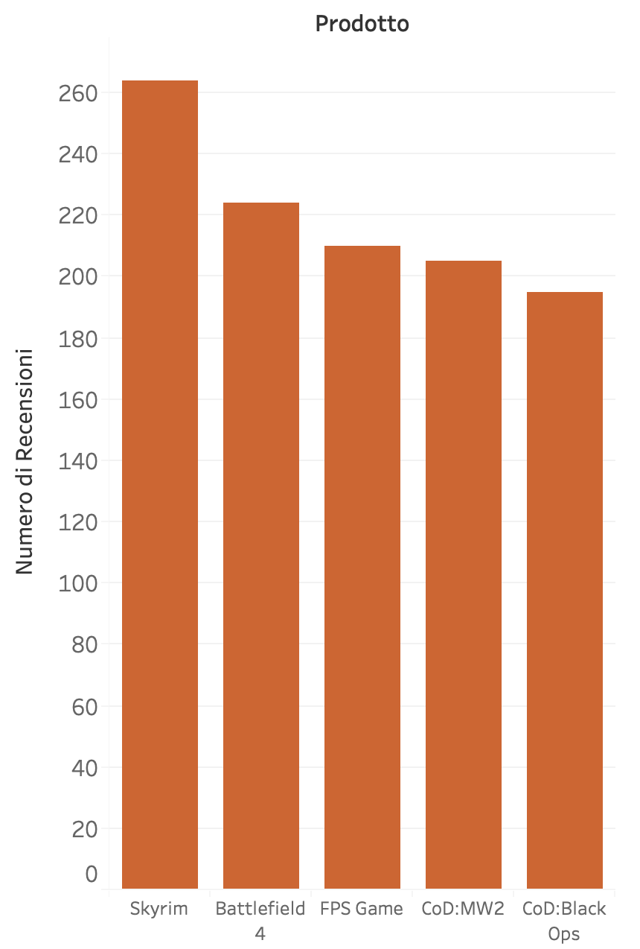
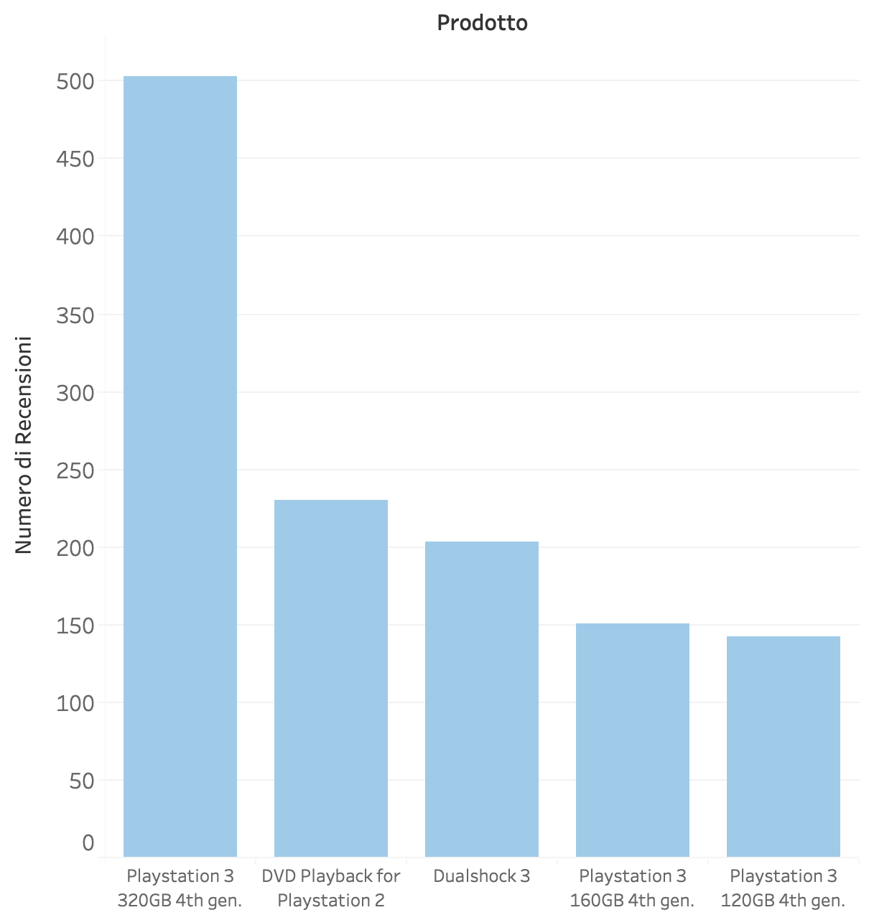
Media delle valutazioni
3 clusters
Recensioni per prodotto
5 clusters

Slide 16
CONCLUSIONI E SVILUPPI FUTURI
CONCLUSIONI
SVILUPPI FUTURI
3 Clusters ricavati dal rispettivo modello caratterizzati dalla media delle valutazioni
5 clusters ricavati dal rispettivo modello caratterizzati per il tipo di prodotto recensito
Utilizzo di algoritmo gerarchico come GAAC
Modelli con tuning più fine
Rappresentazione del testo più complessa

Slide 17
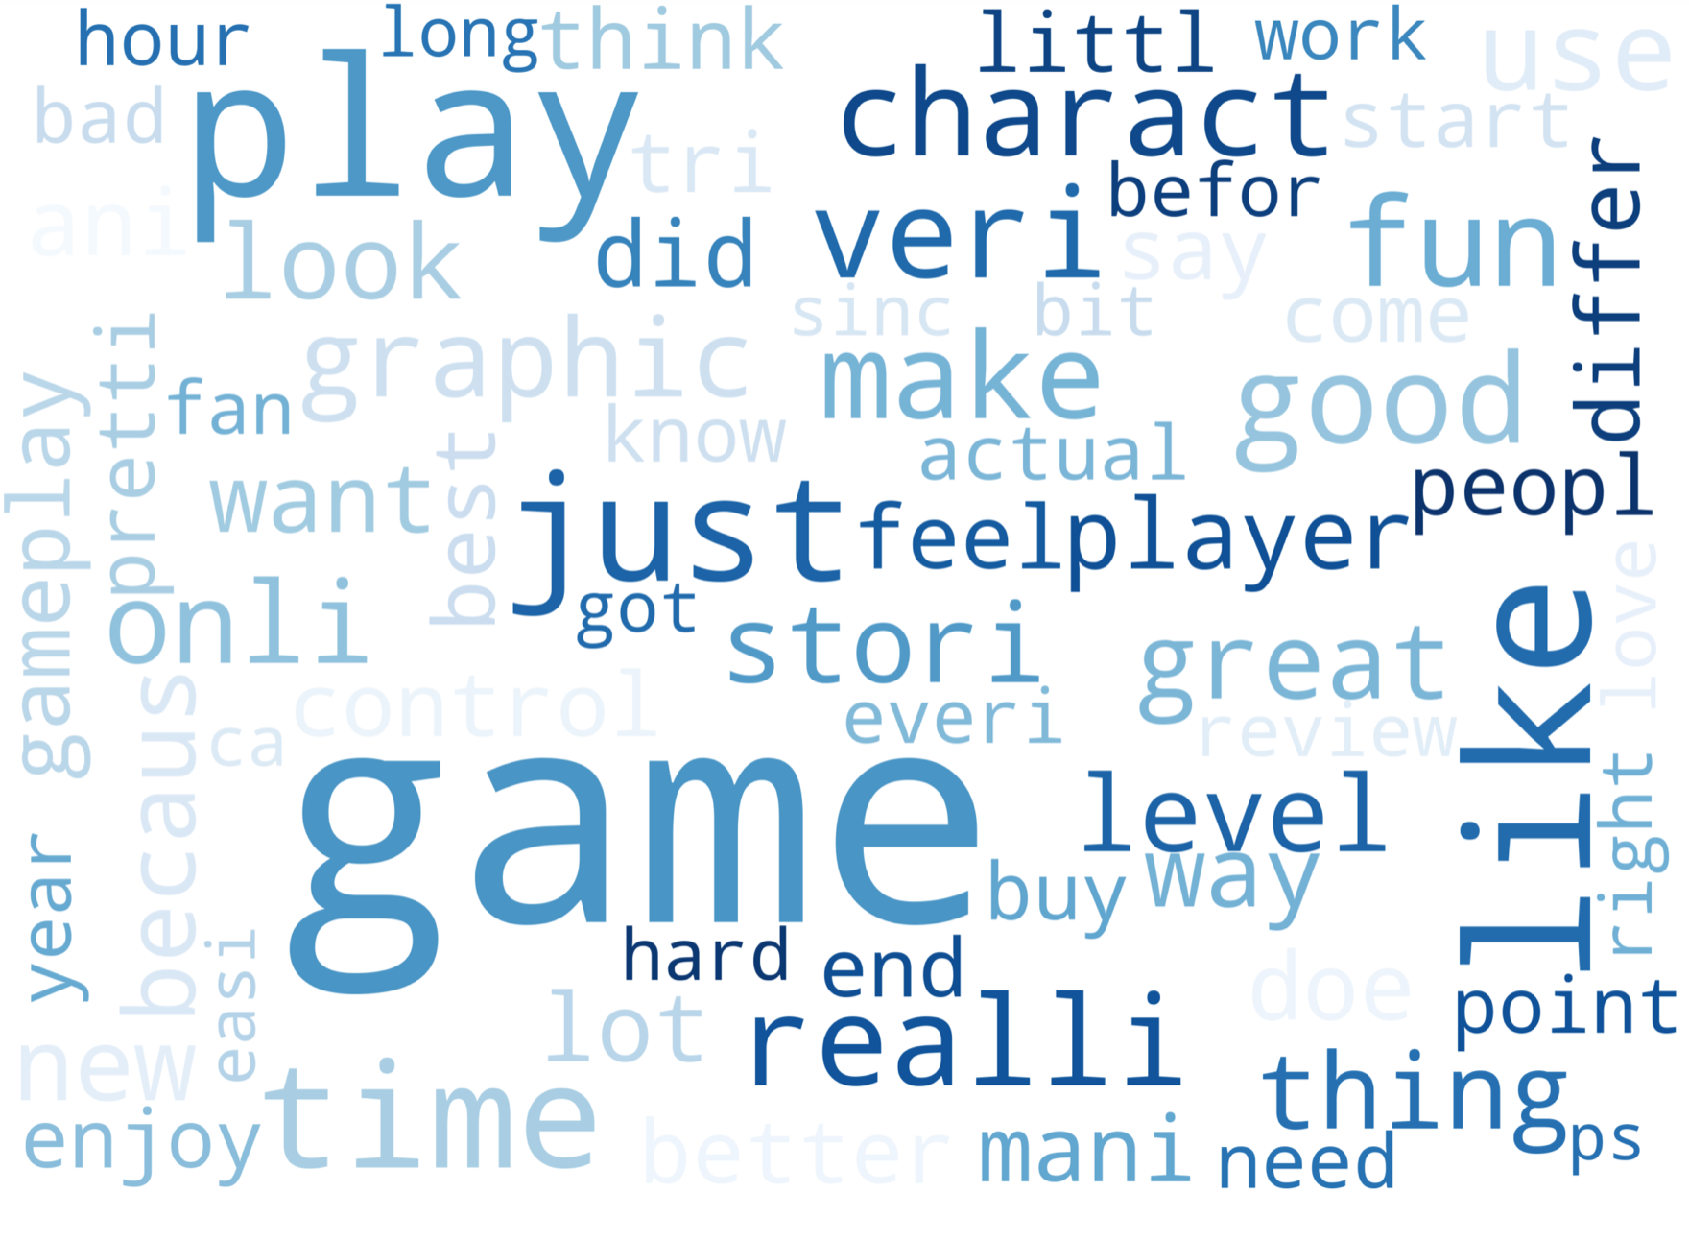
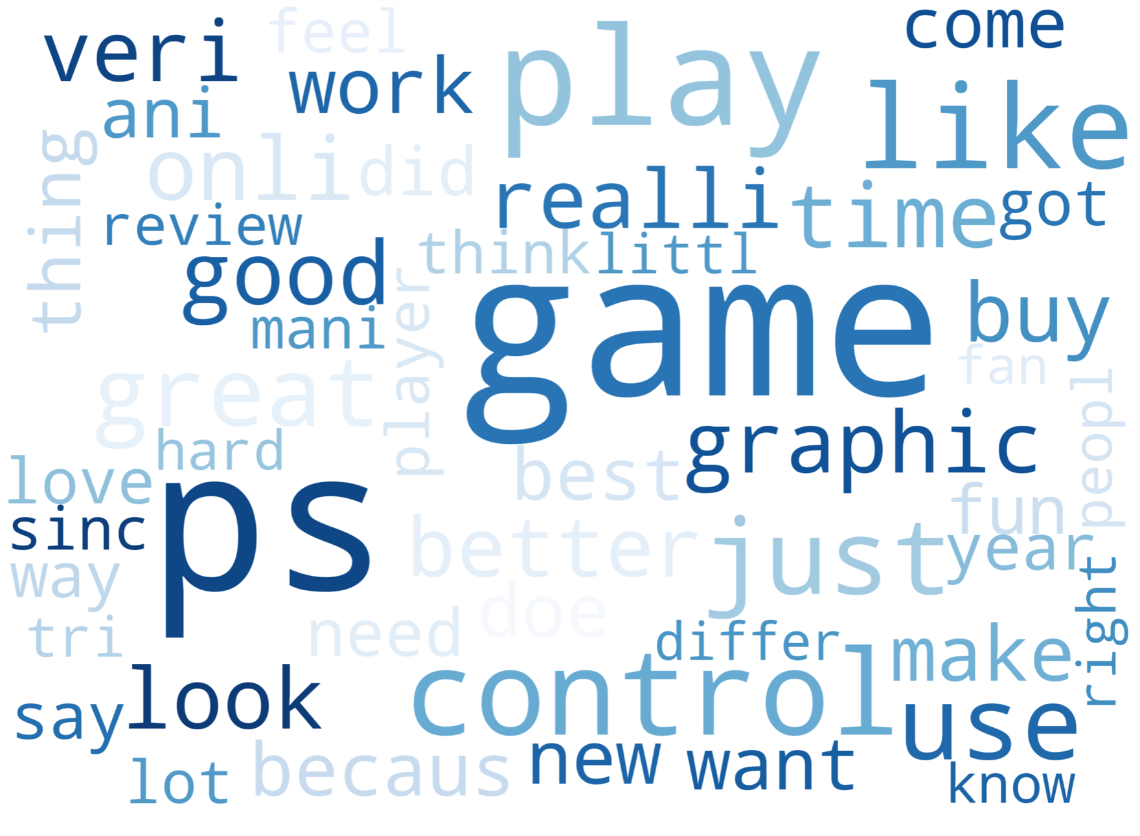
GRAZIE PER L’ATTENZIONE

